Slide 1
ChatGPT於自然語言處裡的應用

Slide 2
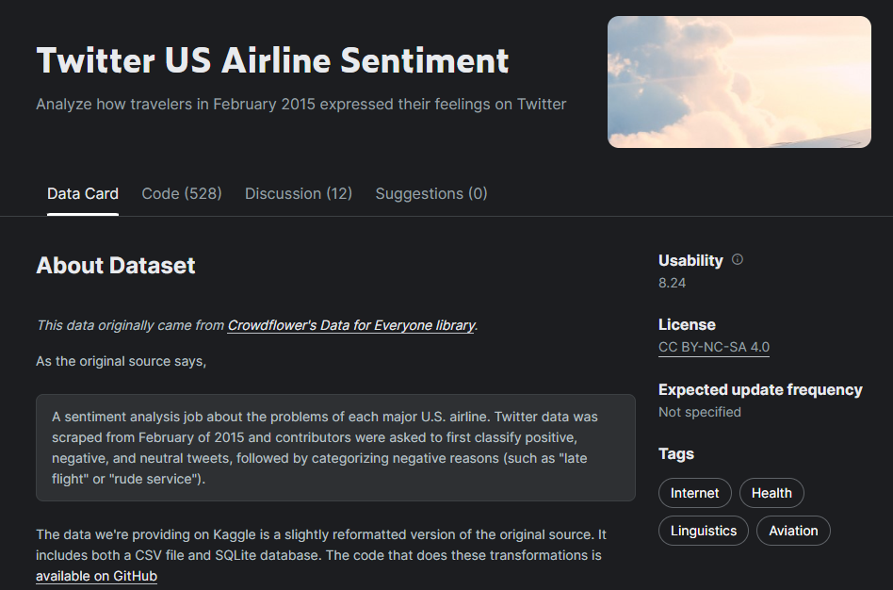
文字情緒分析

Slide 3
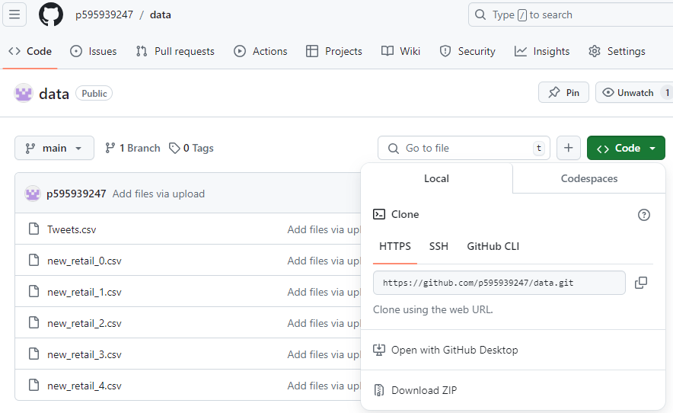
下載資料集
https://github.com/p595939247/data

Slide 4


下載資料集

Slide 5
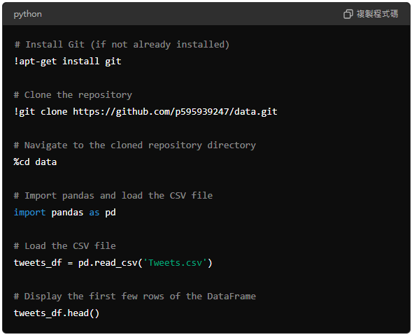
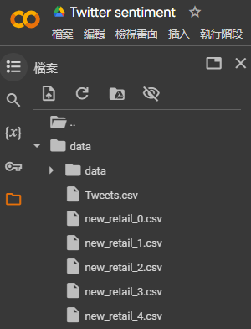

Slide 6
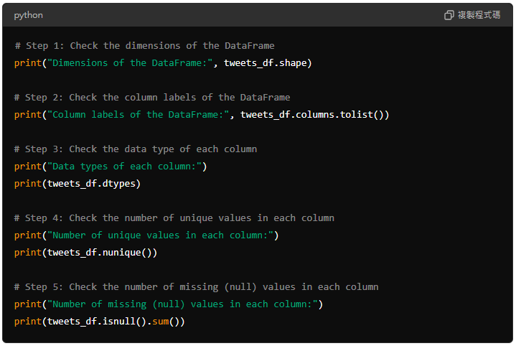
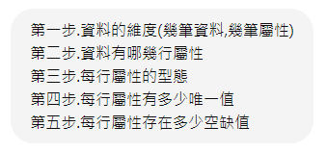
檢查資料集

Slide 7
檢查資料集
檢查資料型態

Slide 8
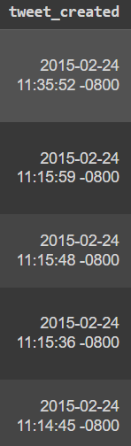
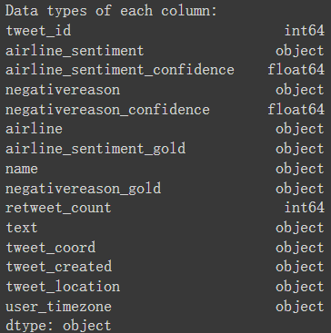
tweet_created 是取得日期的屬性
但型態為object，需改成日期型態

Slide 9

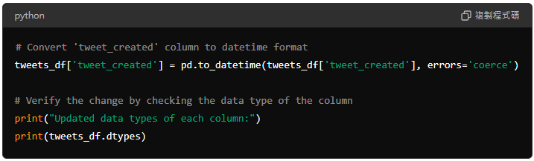
資料預處理

Slide 10
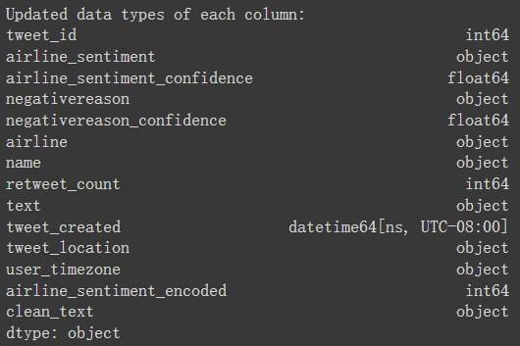

Slide 11
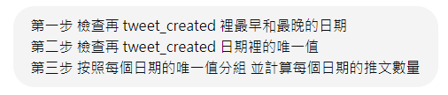
檢查資料蒐集的區間

Slide 12
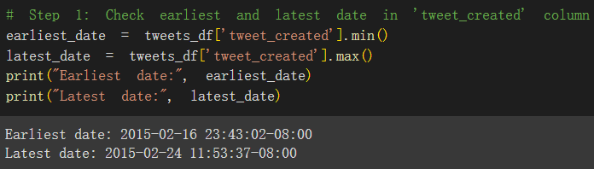
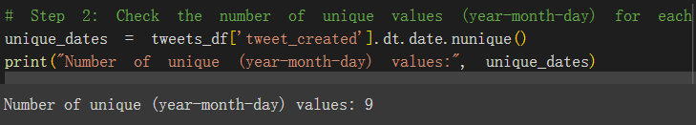
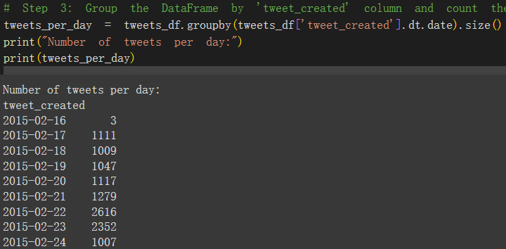
資料共蒐集9天的數據
（20150216 - 20150224）
每天的推文數量

Slide 13

處理缺失值
查看每個屬性的缺失值(percent)

Slide 14
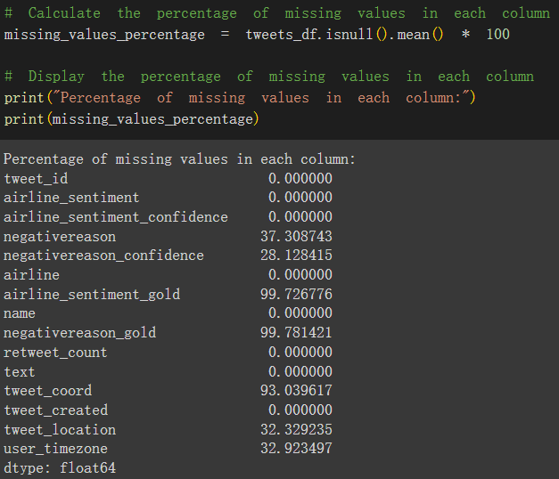
這三筆資料缺失值高達93%﹑99%因此刪除這三欄資料

Slide 15

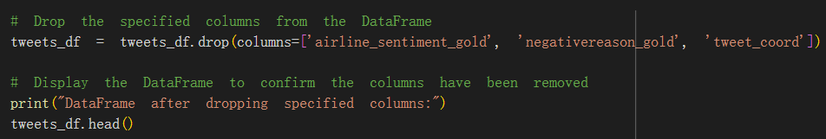

Slide 16
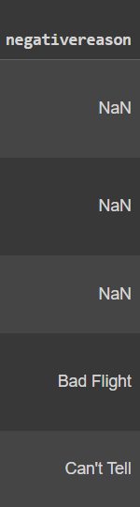

哪些負面留言佔大多數
查看每個負面理由(抱怨)字詞的頻率
空值

Slide 17
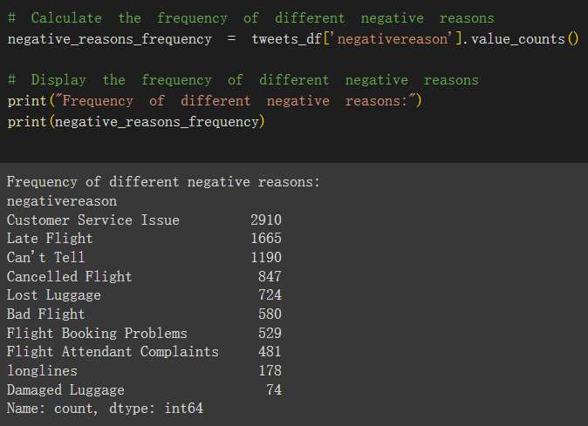
客戶不滿意大多為服務問題，包括員工態度不佳﹑服務不周等等，其次為班機延誤

Slide 18
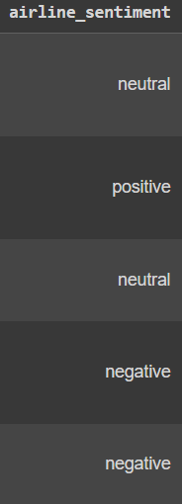

推文情緒的數量
視覺化正面﹑中立﹑負面情緒的計數

Slide 19
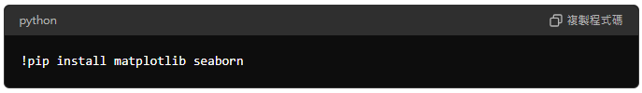
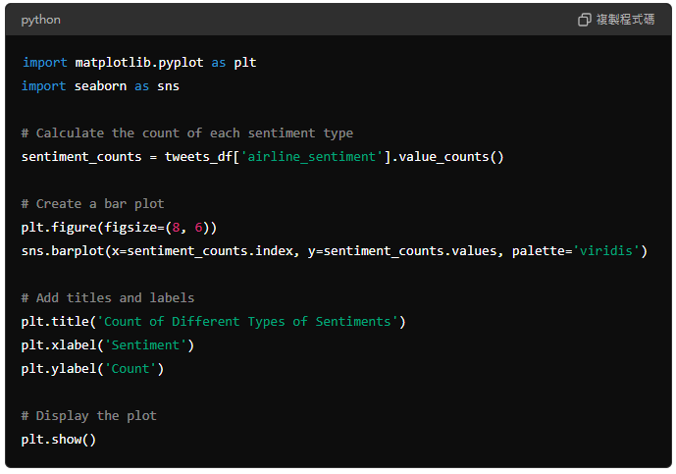
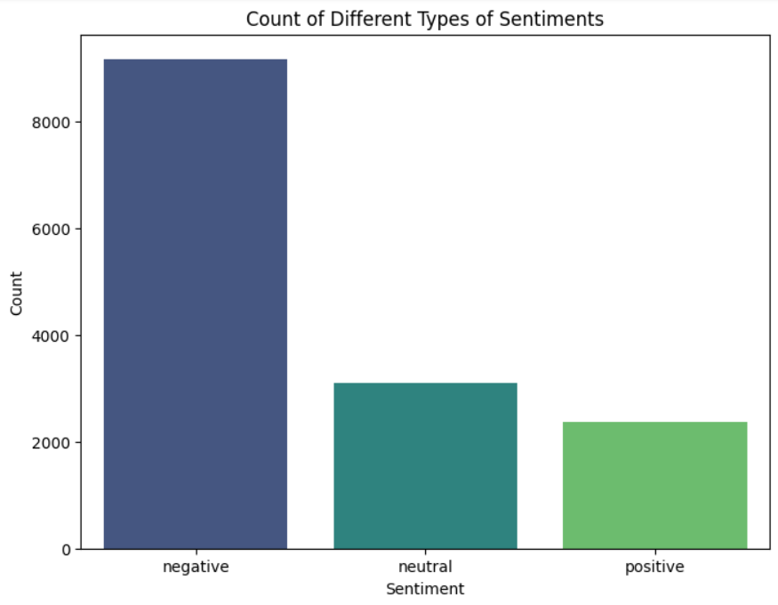

Slide 20

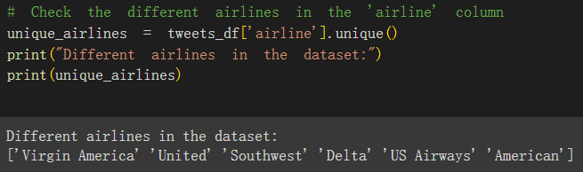
觀察每間公司被標記情緒的次數
step1

Slide 21
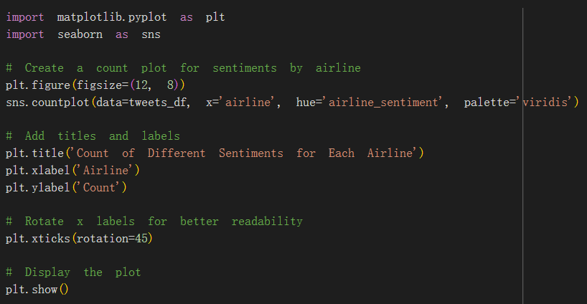
觀察每間公司被標記情緒的次數
step2

Slide 22
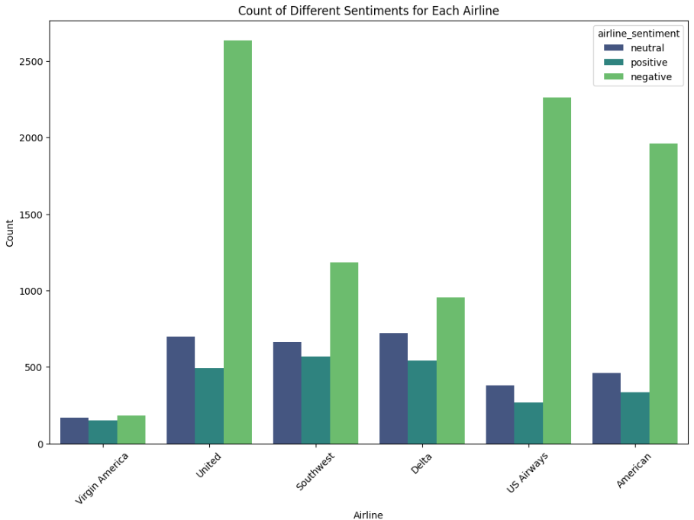
觀察每間公司被標記情緒的次數
step2

Slide 23
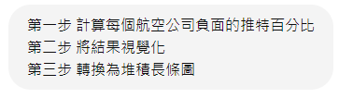
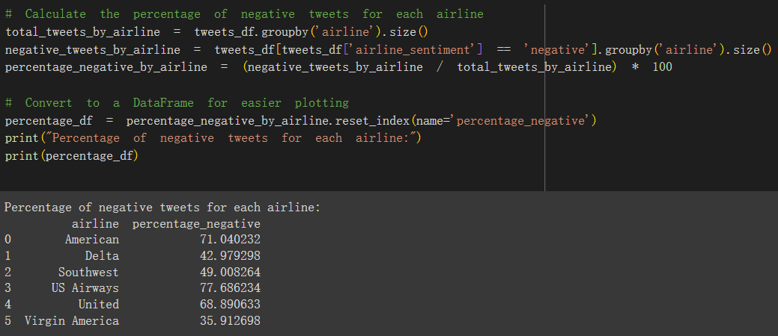
觀察每家航空公司的負面情緒百分比

Slide 24
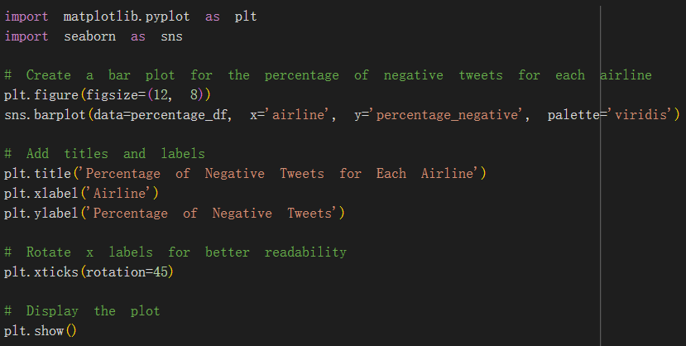
觀察每家航空公司的負面情緒百分比

Slide 25
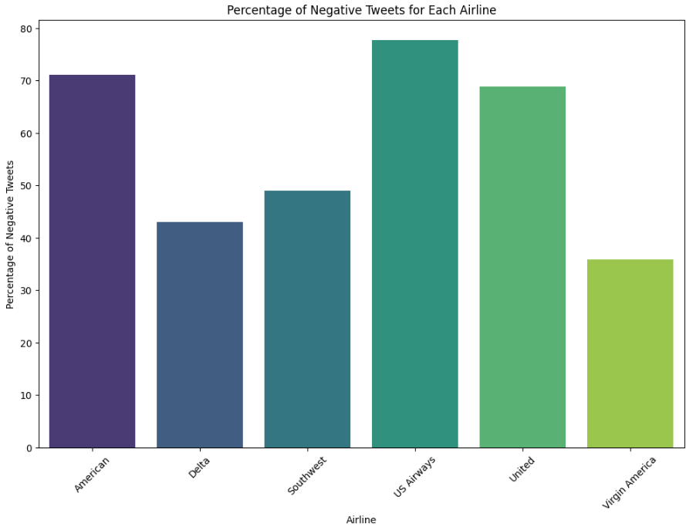
觀察每家航空公司的負面情緒百分比

Slide 26
觀察每家航空公司的負面情緒百分比
US Airways 航空公司使客戶更不滿意
Virgin America 航空公司使客戶較滿意

Slide 27
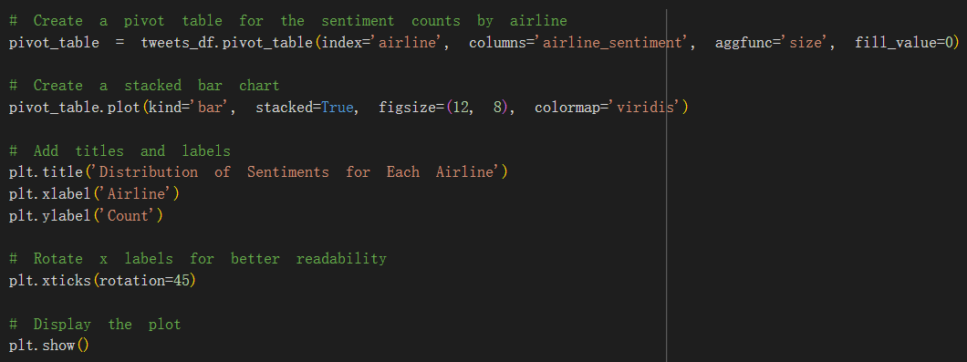
觀察每家航空公司的負面情緒百分比

Slide 28
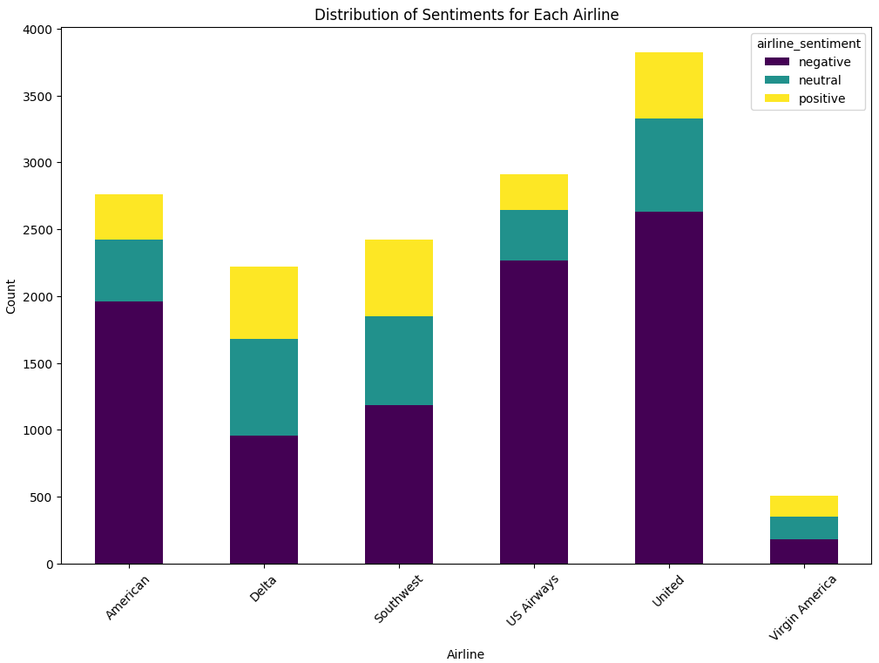
觀察每家航空公司的負面情緒百分比

Slide 29

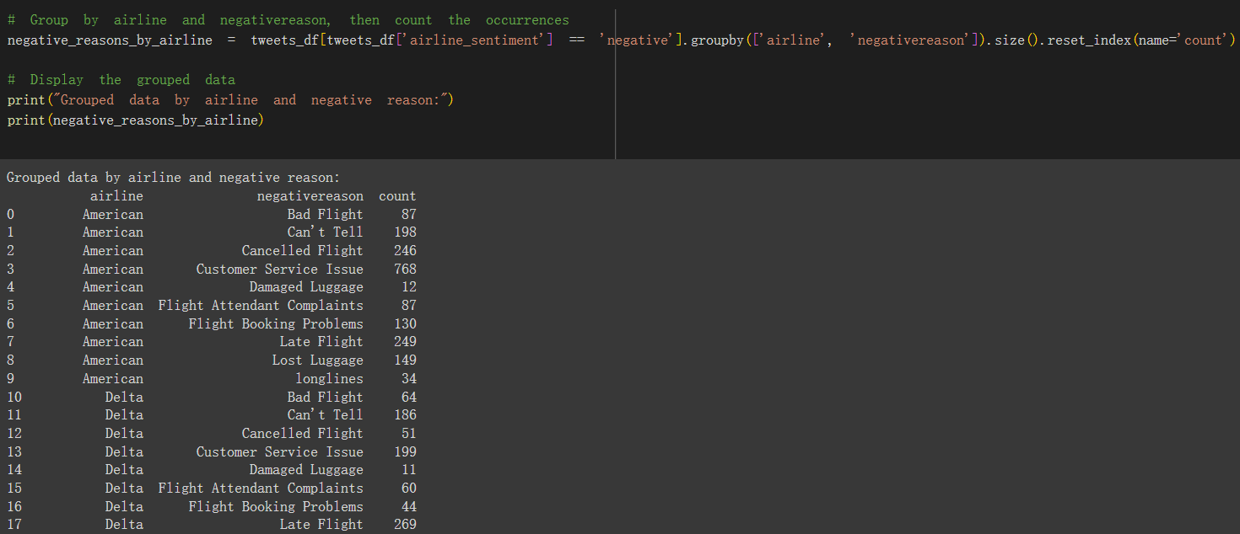
觀察每家航空公司分別被抱怨各個理由的數量

Slide 30
觀察每家航空公司分別被抱怨各個理由的數量

Slide 31
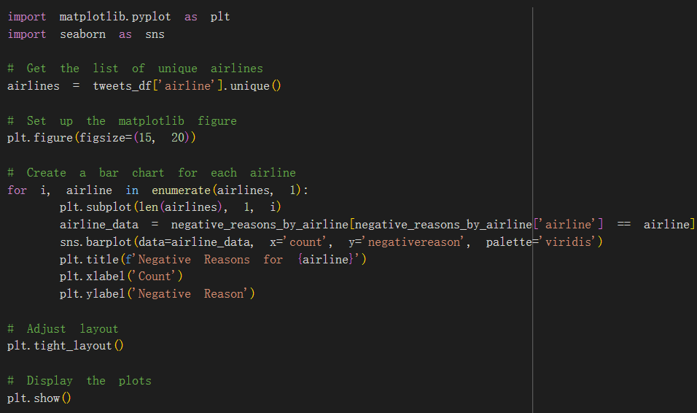
結果視覺化

Slide 32
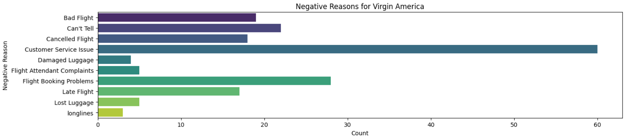
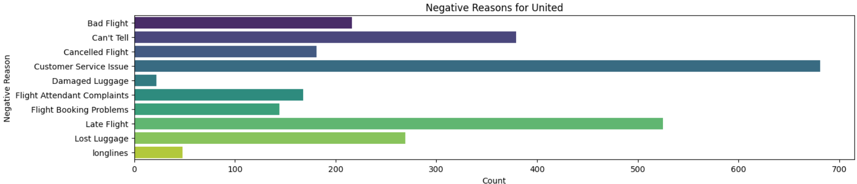
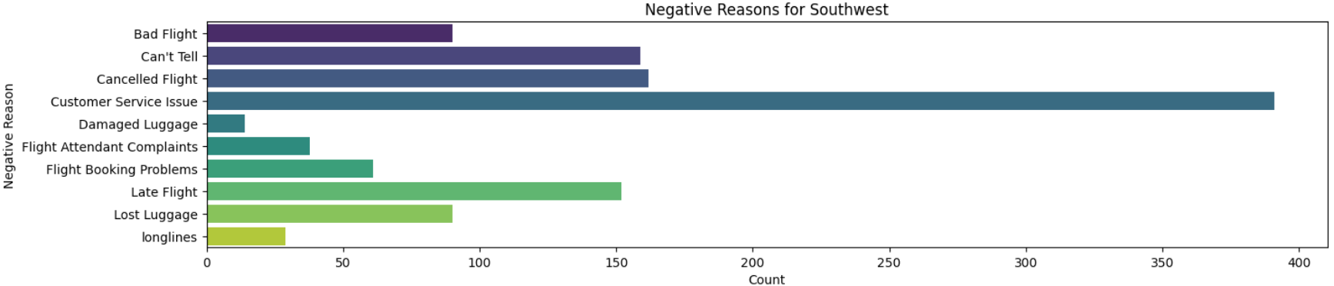

Slide 33
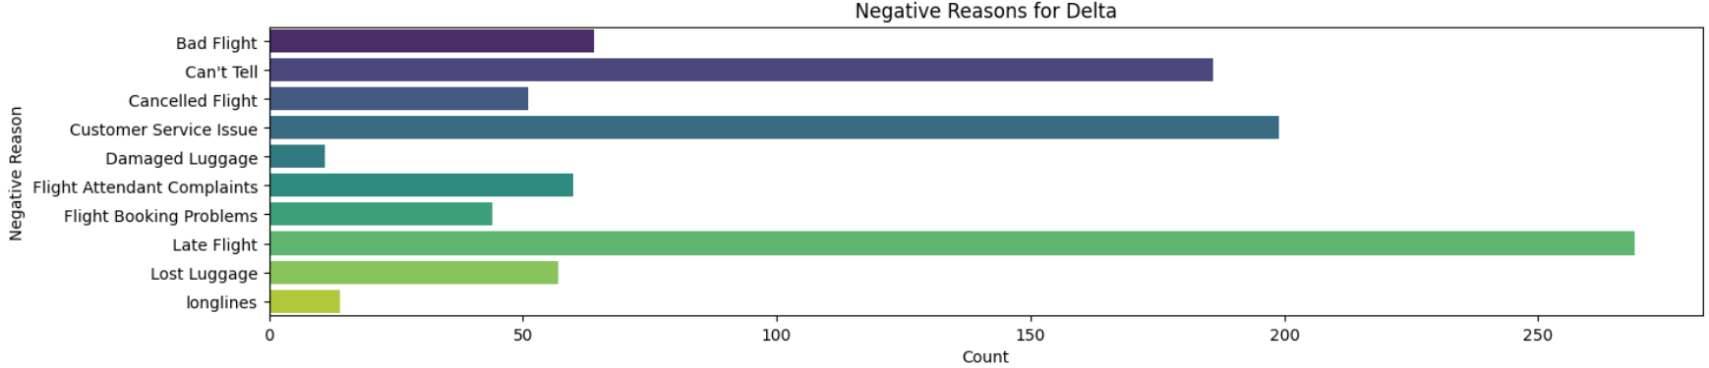
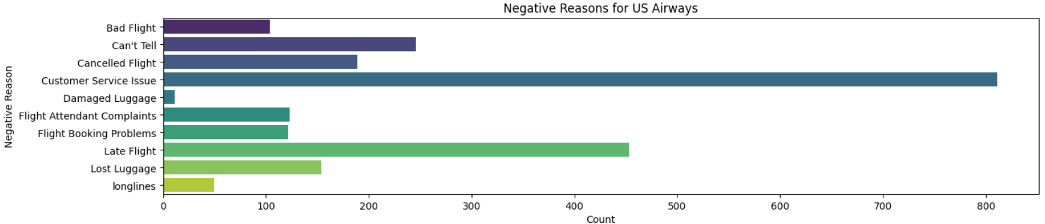
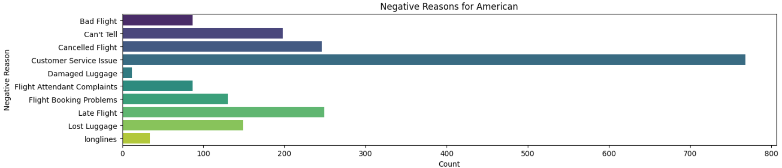

Slide 34
American﹑Southwest﹑US Airways﹑United﹑Virgin America 較多的問題都在於客戶服務問題
Delta 較多的問題在於班機延遲
但 Virgin America 的負面評論較少(均少於60個)

Slide 35

探討日期是否對推文的情緒有無任何影響

Slide 36
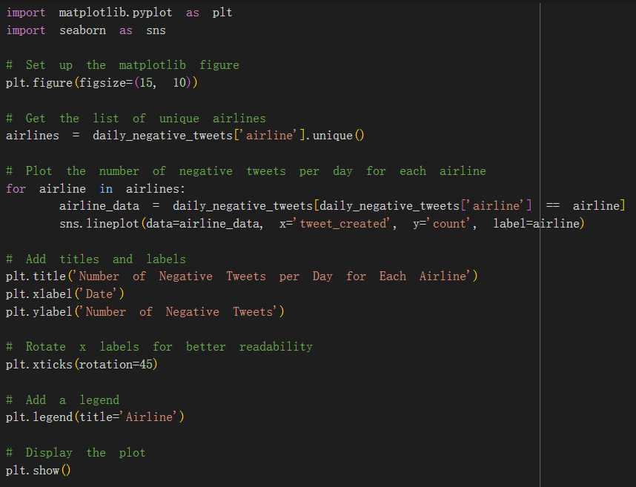

Slide 37
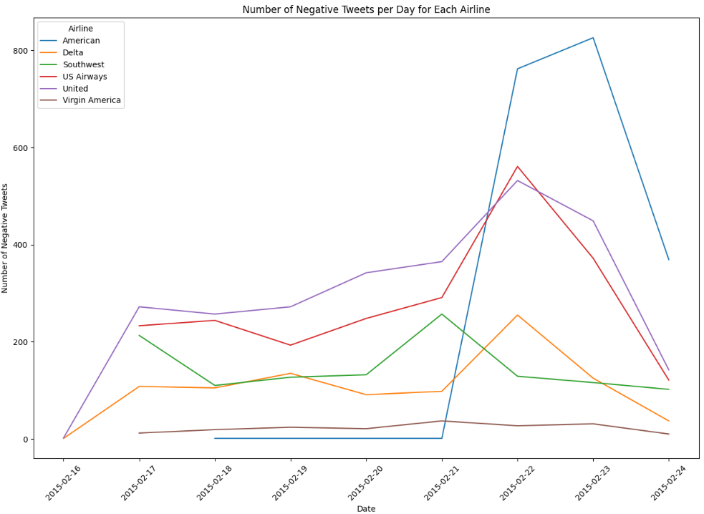
American 公司在22﹑23日負面評論突然激增
資料中 Virgin America 數據負面評論最少，與其他公司相比，推文總數也明顯較少

Slide 38


正面情緒的評論有哪些字詞

Slide 39
正面情緒的評論有哪些字詞
??

Slide 40
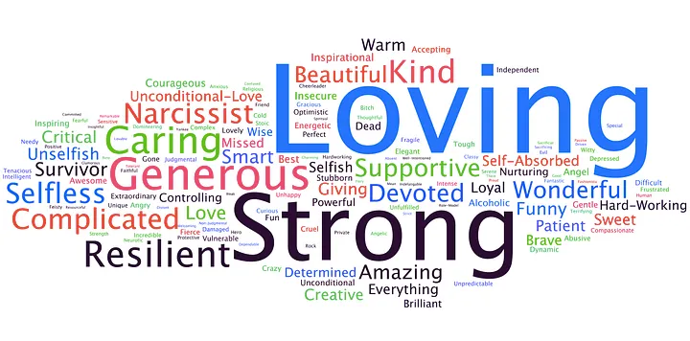
文字雲(word cloud)
顧名思義，就是由文字構成一個很像雲的圖案
文字雲的目的在於讓閱讀者在不閱讀所有文章的前提下，快速聚焦大批文章中的主要內容。因此出現的頻率越高，該字詞就越大

Slide 41
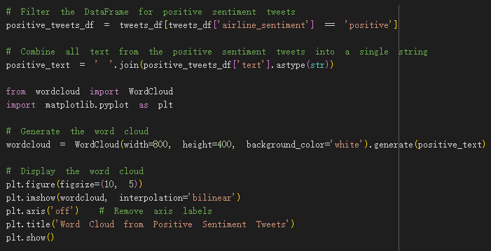

Slide 42
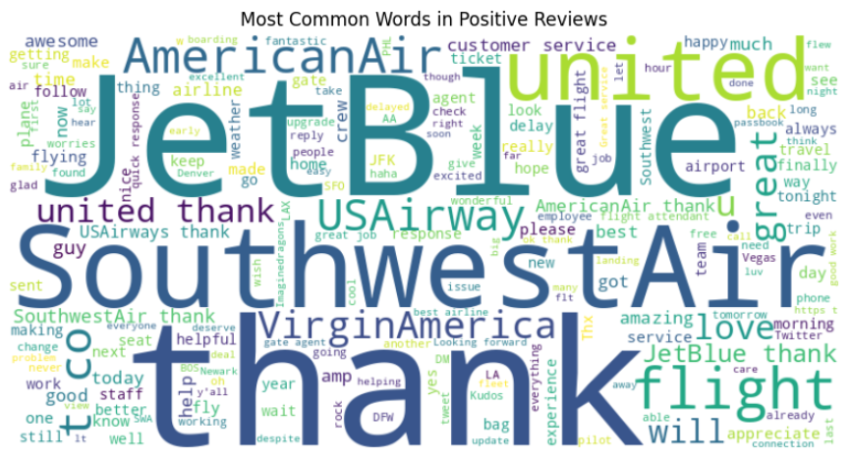
正面的評論中，JetBlue 航空公司被提及較多次，但這家航空公司並不再數據內。Southwest 航空公司也被提及相對多次
thank﹑great﹑love﹑awesome﹑excellent 在正面評論中大多包含這些形容詞

Slide 43

負面情緒的評論有哪些字詞

Slide 44
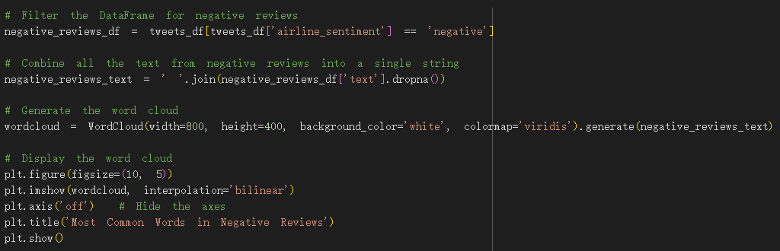

Slide 45
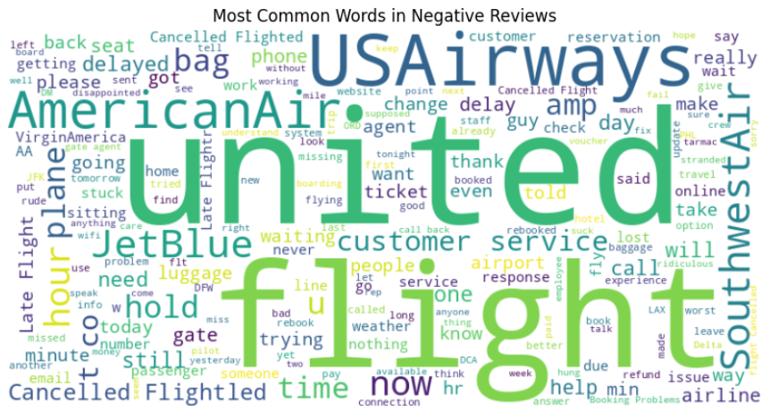
負面的評論中，United 公司看起來使客戶較不滿意
班機延遲造成大多客戶負面情緒的問題

Slide 46

分類轉為數值
中立情緒的訊息並無實質幫助，因此刪除中立的情緒，
對正面﹑反面情緒做標籤編碼

Slide 47
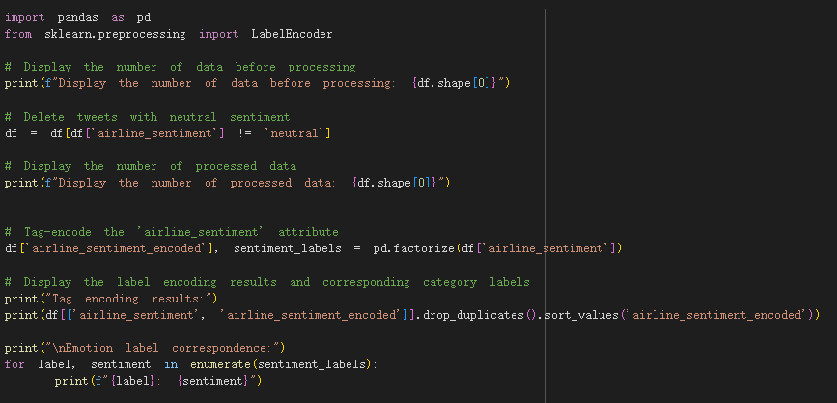

Slide 48

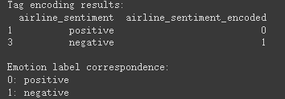
刪除中立情緒後，少了3千筆資料

Slide 49
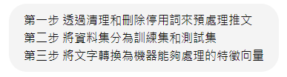
前處理
清理與處理每個留言的字詞
將資料集分割為訓練與測試集，使模型訓練
將文本轉換成特徵向量，使機器能夠處理數值數據

Slide 50
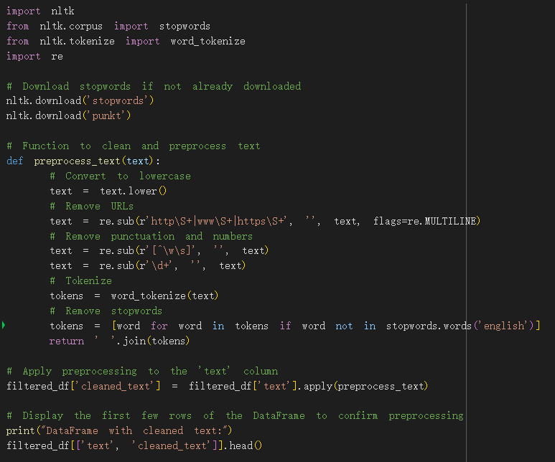
處理每個字詞
什麼是停用詞？

Slide 51
停用詞
「停用詞就是可以忽略的詞」，通常是語法功能詞，例如"the"、"is"、"in"、"at"、"which" 等
移除停用詞能讓模型更加關注具有實質意義的詞語
例句
移除停用詞
餐桌上面有一顆蘋果
餐桌﹑有﹑蘋果
台南的鱔魚意麵是甜的
台南﹑意麵﹑甜
嘉義的雞肉飯很有名
嘉義﹑雞肉飯﹑有名

Slide 52

分割為訓練集與測試集

Slide 53

向量化
使用TF-IDF將文本數據轉為特徵向量

Slide 54
為什麼要轉為特徵向量
文字屬於非結構化資料，不像是身高﹑體重﹑年紀是直接的數值型結構化資料，無法直接在機器學習中使用
因此，需要將文字轉成數值才能進行後續處理，轉換又稱為向量化
最簡單的文字向量化方法：BoW(Bag of Word)，又稱為詞袋模型
例如
["I", "love", "pizza", "and", "pasta", "is", "my", "favorite", "food", "delicious", "enjoy", "it"]
文本1："I love pizza and pasta."
文本2："Pizza is my favorite food."
[1, 1, 1, 1, 1, 0, 0, 0, 0, 0, 0, 0]
[0, 0, 1, 0, 0, 1, 1, 1, 1, 0, 0, 0]

Slide 55
為什麼要轉為特徵向量
文字屬於非結構化資料，不像是身高﹑體重﹑年紀是直接的數值型結構化資料，無法直接在機器學習中使用
因此，需要將文字轉成數值才能進行後續處理，轉換又稱為向量化
最簡單的文字向量化方法：BoW(Bag of Word)，又稱為詞袋模型
例如
["I", "love", "pizza", "and", "pasta", "is", "my", "favorite", "food", "delicious", "enjoy", "it"]
文本1："I love pizza and pasta."
文本2："Pizza is my favorite food."
當句子變長時，重複出現的詞語會使其頻率增加，這在處理包含大量贅詞的文本時可能會導致不準確的結果
[1, 1, 1, 1, 1, 0, 0, 0, 0, 0, 0, 0]
[0, 0, 1, 0, 0, 1, 1, 1, 1, 0, 0, 0]

Slide 56
為什麼要轉為特徵向量
為了平衡權重的調整，再不同長度的句子都可以更好的表示，出現了 TF-IDF
TF（詞頻），也就是數「詞」出現的頻率，跟BoW沒有不同
IDF根據該「詞」在各個文本中出現的頻率倒數取log

Slide 57

為什麼要轉為特徵向量
詞「蘋果」
只出現在一篇
文章1出現了3次
(該文章總字數假設為100字)
IDF = log(100/1) = 2
TF =
3/100 = 0.03
文章1的「蘋果」TF-IDF 權重= TF * IDF = 0.03 * 2 = 0.06
100篇文章

Slide 58
為什麼要轉為特徵向量
詞「蘋果」
只出現在一篇
文章1出現了3次
(該文章總字數假設為100字)
IDF = log(100/1) = 2
TF =
3/100 = 0.03
文章1的「蘋果」TF-IDF 權重= TF * IDF = 0.03 * 2 = 0.06
100篇文章
IDF = log(100/100) = 1
TF =
3/100 = 0.03
詞「香蕉」
出現在一百篇
文章2出現了3次
(該文章總字數假設為100字)
文章2的「香蕉」TF-IDF 權重= TF * IDF = 0.03 * 1 = 0.03

Slide 59
為什麼要轉為特徵向量
詞「蘋果」
只出現在一篇
文章1出現了3次
(該文章總字數假設為100字)
IDF = log(100/1) = 2
TF =
3/100 = 0.03
文章1的「蘋果」TF-IDF 權重= TF * IDF = 0.03 * 2 = 0.06
100篇文章
IDF = log(100/100) = 1
TF =
3/100 = 0.03
詞「香蕉」
出現在一百篇
文章2出現了3次
(該文章總字數假設為100字)
文章2的「香蕉」TF-IDF 權重= TF * IDF = 0.03 * 1 = 0.03
TF-IDF透過數學計算，將常出現在各文章的詞視為識別度不高，給予較低權重
但在同一篇文章中如果出現次數高，可能具有代表意義，給予較高的權重

Slide 60
訓練與測試集的樣本(數量)

Slide 61
經過向量化後在訓練集中找到的唯一字詞(特徵)的數量

Slide 62


建構模型
建構模型並進行學習，列出可以使用哪些模型建構

Slide 63

建構模型
SVM 適合處理高維度資料，通常與linear kernel處理文字分類

Slide 64


Slide 65

結果
模型分析文字情緒準確率高達92%，2309個預測中(測試集)，模型正確預測了大約2124個情緒
在recall及f1-score中，正面情緒分數較低，代表資料集中存在不平衡，模型對負面情緒比正面情緒更容易分類

Slide 66
網頁教學ChatGPT
https://chatgpt.com/share/6d146741-8d57-42a0-91bf-9036f07bc4a7

Slide 67
用ChatGPT實作機器學習的專案

